Slide 1
PROGETTAZIONE ED UTILIZZO DELLA MACCHINA REVERSIBILE POMPA/TURBINA ITEG NEI MEZZI AGRICOLI
Relatore: Prof. Stefano Farné
Candidato: Nicolò Manfredi
Correlatore: Dott. Vito Lavanga
a.a. 2019-2020

Slide 2
ITEG
Che cos’è ITEG?
ITEG è una macchina reversibile in grado di conferire energia ad un fluido se viene utilizzata come una pompa.
Nel caso in cui venisse utilizzata come turbina è in grado di assorbire energia dal fluido nel quale viene immersa.
È composta da sole quattro parti ( rotore, statore e due case) e da poche altre componenti di fissaggio. Grazie alla sua adattabilità progettuale può essere impiegata in diversi campi.
Una caratteristica fondamentale rispetto alle altre pompe/turbine è l’inserimento del motore elettrico nello statore e il conseguente equilibrio del rotore mediamente cuscinetti magnetici posti su di esso.

Slide 3
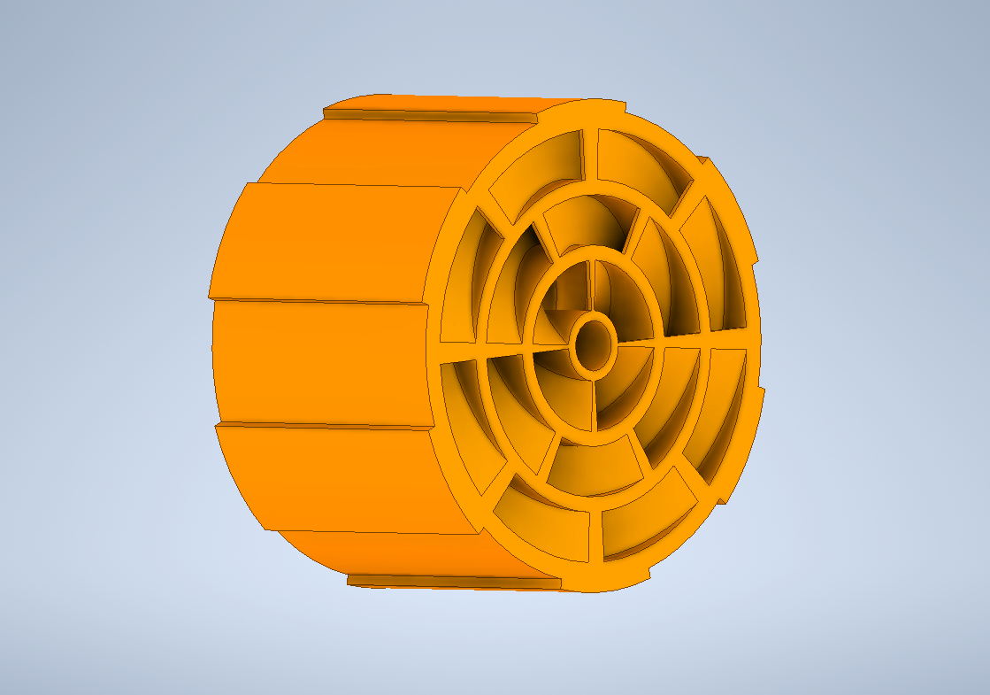
Rotore
Condotti d’ingresso del fluido presenti sull’intera superficie del rotore;
Condotti elicoidali che consentono scambi energetici omogenei;
Assenza di collegamenti meccanici;
Profilo a coda di rondine sul cilindro esterno utilizzati per il posizionamento dei magneti permanenti.

Slide 4
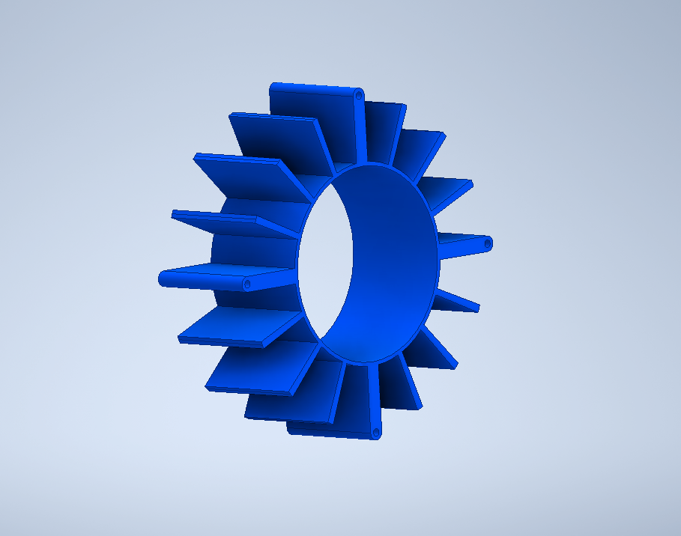
Statore
Racchiude radialmente il rotore;
Tra le propagazioni radiali vengono inseriti gli avvolgimenti in grado di generare il campo elettromagnetico che interagisce con i magneti posti sul rotore;
Costituito da materiale isolante per non interferire con il campo magnetico.

Slide 5
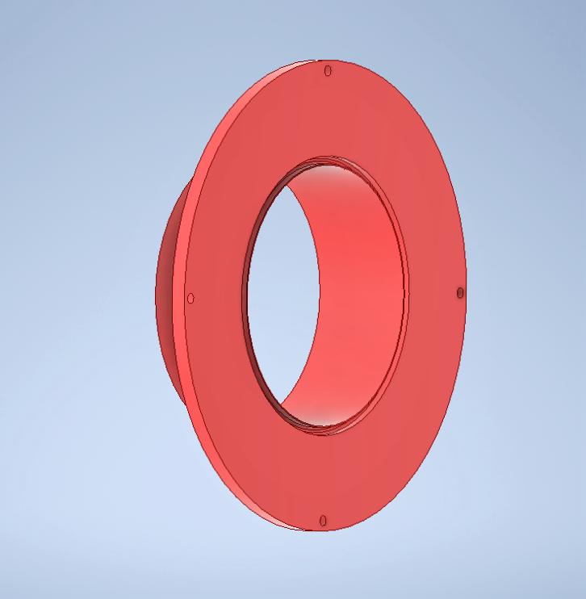
Case
Vengono collegati alla tubazione attraverso un giunto a bicchiere;
Racchiude assialmente il rotore e viene collegato attraverso viti allo statore;
Nella faccia interna possiede un incavo in cui viene alloggiato un magnete di forma toroidale, esso serve per mantenere il rotore nella corretta posizione senza che la forza prodotta dal passaggio del fluido lo sposti dalla sua sede.

Slide 6
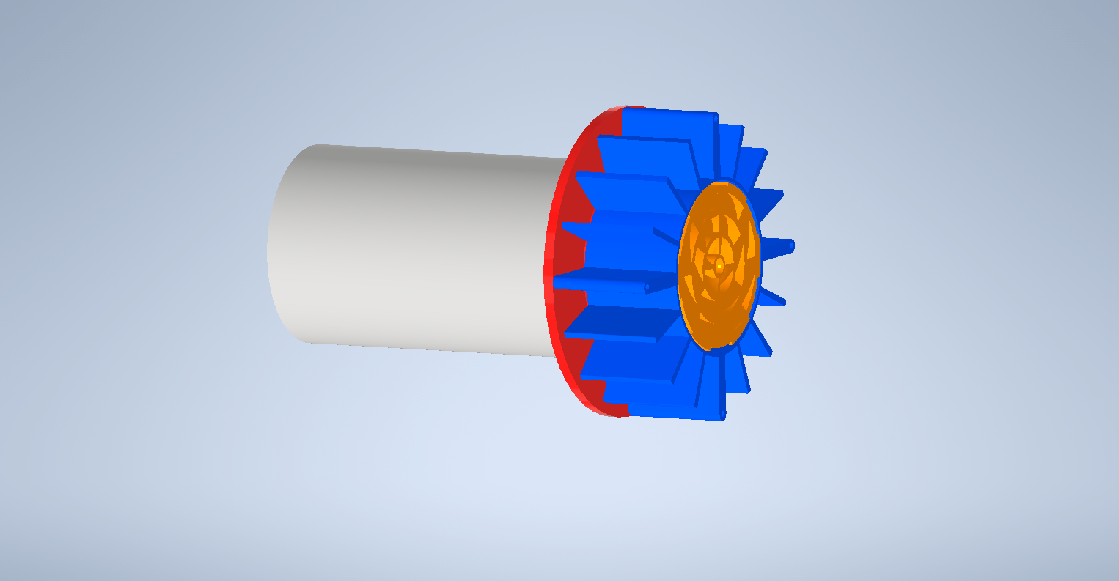
Assieme
Grazie all’assieme si può notare come risulterà ITEG una volta assemblata ed inserita tra la tubazione di aspirazione e quella di mandata del fluido.

Slide 7
Modello matematico
$$V=S∗L$$
Volume
Portata $Q=V∗\frac{n}{60}∗\frac{1}{p}$
Potenza utile $P=Q∗H∗γ$
Potenza pompa $P_{p}=\frac{Q∗H∗γ}{η }$
Potenza turbina $P_{t}=Q∗H∗Y∗ η$

Slide 8
Processi nei mezzi agricoli attraverso l’utilizzo di pompe
Trasmissione di moto : Operazione mediante la quale si può mettere in movimento il mezzo;
Sollevamento : Operazione, attraverso l’aiuto di pistoni pneumatici, mediante la quale il mezzo può svolgere diverse attività ( ad esempio sollevare l’utensile traino dal terreno);
Trasmissione di fluidi : Operazione in cui viene trasportato il carburante, il liquido di raffreddamento del motore e l’olio idraulico per la servoguida.

Slide 9
Pompe utilizzate
Trasmissione di moto pompa a pistoni assiali a piastra inclinata, pompa a pistoni assiali a corpo inclinato
Sollevamento pompa a pistoni assiali a piastra inclinata,
pompa ad ingranaggi esterni
Trasmissione di fluidi pompa a lamelle, pompa centrifuga, pompa ad ingranaggi interni

Slide 10
Vantaggi di ITEG
POMPE NEI MEZZI AGRICOLI | ITEG
Pompa a pistoni assiali | Minor ingombro Distribuzione della pressione al fluido più omogenea Minor costo Minor attrito tra i componenti
Pompa ad ingranaggi interni | Minor ingombro Maggiore facilità di manutenzione Maggiore efficienza
Pompa a lamelle | Minor ingombro Minor costo Nessun problema di taratura
Pompa centrifuga | Minor ingombro Maggior rendimento idraulico Maggiore superficie di presa del fluido

Slide 11
Conclusione
Si è voluto evidenziare le potenzialità che ITEG può raggiungere.
Grazie all’enorme adattabilità che la contraddistingue dalle altre pompe idrauliche, può essere sostituita per la quasi totalità dei processi in cui viene utilizzata una macchina idraulica.
Le caratteristiche fondamentali che portano la scelta su ITEG sono:
-la resistenza ad elevate pressioni
-il peso ridotto
-la facilità di manutenzione.
Non meno importante è l’aspetto energetico, durante lo studio è emerso come ITEG abbia un rendimento stimato notevolmente maggiore che, a parità di effetto ottenuto, le consentono di avere un potenza assorbita minore.

